Slide 1
读 书 报 告
《Fast and Deep Facial Deformations》
报告人：刘子豪

Slide 2
01
研究问题
02
具体算法
03
优势和短板
目录 CONTENTS

Slide 3
01
研究问题

Slide 4
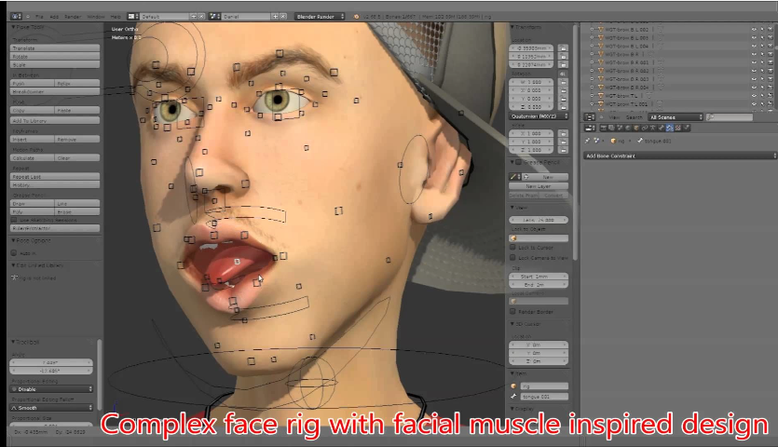
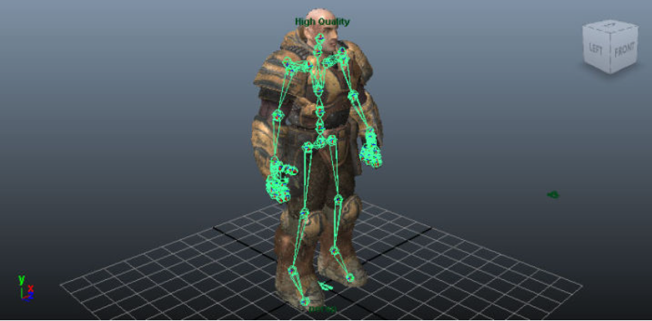
01
研究问题
骨骼绑定（Rig）是3D动画制作中的一个重要步骤，模型在制作之后要动起来全靠Rig。
首先要先建立人物的骨骼和各种控制点，之后进行蒙皮，在模型上画出每个控制点对肌肉和骨骼的影响程度，动画师通过控制rig使人物动起来

Slide 5
01
选题背景
用于游戏和其他实时应用程序的角色面部骨骼绑定虽然可以快速计算，但是通常为了速度而牺牲细节的精细程度。使用这些实时面部骨骼绑定来表达细微的变形是一个挑战，通常需要添加额外的计算层到基础设备上。
用于电影的面部骨骼绑定不受实时要求的限制，因此包含更复杂的网格变形，需要大量的计算来创建逼真和富有表现力的网格变形。在高端机器上，这些面部骨骼绑定的运行速度可能只有10-30 FPS，在消费者级设备上运行速度会更慢。此外，动画工作室通常自行开发用于制作角色的骨骼绑定。这些骨骼绑定仅限于自定义动画引擎，如果想要移植角色到内部软件之外使用，可能会很困难同时比较费时。因此，由于计算和可移植性的限制，电影品质的角色很少在设计其的电影之外使用。

Slide 6
01
选题背景
为了克服这一局限性，该论文提出了一种新的方法用于计算面部网格的变形，包括皮肤、口腔内部、牙齿和其他结构。该方法使用卷积神经网络（CNN）来计算在面部网格中的变形。该方法在保留网格高频细节的同时运行速度是同类设备的17倍。

Slide 7
02
具体算法

Slide 8
02
具体算法
论文的模型分为两个阶段：粗略计算和精细计算。粗计算对整个网格进行操作。以确保模型执行速度较快，粗计算由多个CNN组成，输出低分辨率变形图。结果，变形中的高频细节存在损失。为了解决细节损失问题，论文提出了附加的CNN来输出高分辨率变形图，并以之生成精细计算。这些附加的CNN只关注网格的顶点密集区域来计算高频变形。为了进一步提高模型的效率，论文识别网格中只经历平移和旋转的部分，并使用一种更快速的计算方法代替CNN计算。

Slide 9
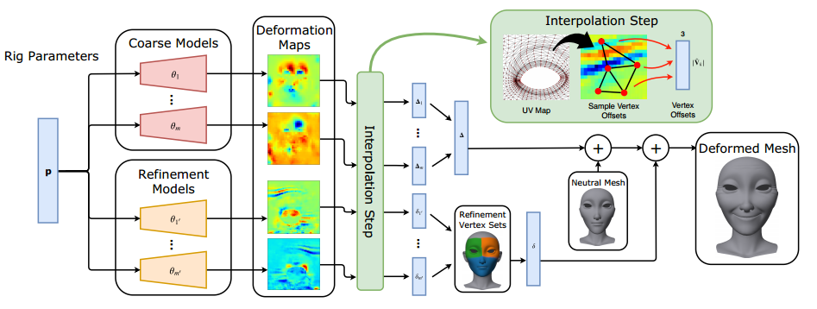
02
具体算法
下图1为计算模型图。骨骼绑定参数被用作卷积网络的输入，之后生成每个网格的变形图。使用双线性插值计算纹理坐标空间中的每个顶点在变形图上的坐标偏移。这些坐标偏移被添加到原本的表情模型上来达到目的变形。对于精细模型，仅仅计算一部分的活动顶点。

Slide 10
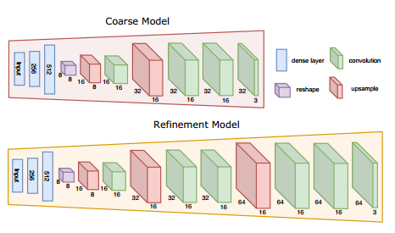
02
具体算法
下图2为粗略模型和精细模型具体的CNN网络结构。所有卷积层都使用3x3卷积核，除了最后一层使用1x1卷积核。除最后一层没有激活函数外，所有层都使用Leaky ReLU激活函数。所有非全连接层都是正方形的。上采样方法采用的使最近邻插值算法。

Slide 11
03
优势和短板

Slide 12
03
优势和短板
论文使用了四个样例来测试模型的效果。其中三个是电影《驯龙高手》中专有的角色面部骨骼绑定，另一个是由CGTarian Animation and VFX Online School发布的开源角色Ray的面部骨骼绑定。
通过对比论文中的计算模型和线性混合蒙皮（LBS）和论文模型的一个密集前馈版本。作者发现论文的方法保留了LBS中丢失的高频细节，在密集前馈版本中更为精确。此外，与LBS计算值不同，论文的模型保留了从骨骼绑定参数到变形网格的映射，因此就可以计算新的动画而无需访问原先的骨骼绑定函数。
密集前馈版本的运行速度比论文原本的计算模型更快，但是速度是以更多的模型参数为代价的，因此会有更高的内存开销。同时密集前馈版本模型会放大网格表面的高频噪声。

Slide 13
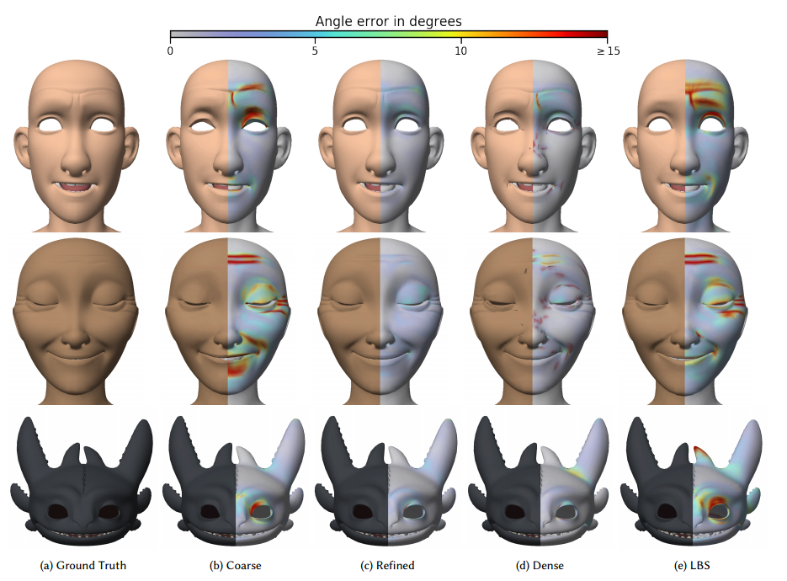
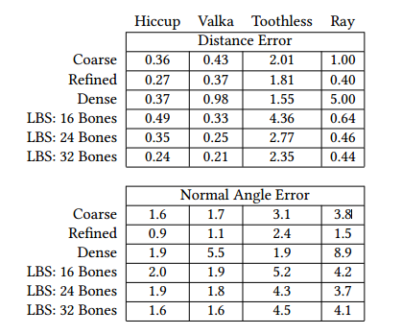
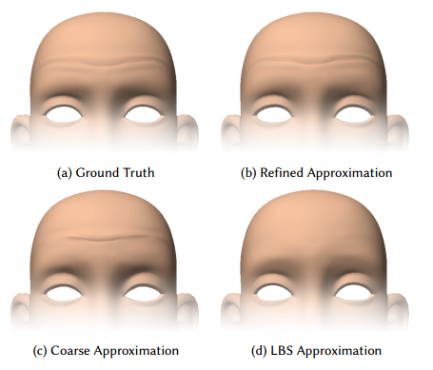
03
优势和短板
作者测量了顶点位置误差和面法向误差，从结果中我们可以看到大部分计算结果达到亚毫米精度。但是，平均顶点位置误差并不是一个很好的指标来衡量精细细节的准确性。右图显示出计算值存在皱纹的变形。表中精细模型的面法向误差最小，下图为面法向误差的可视化对比图。

Slide 14
03
优势和短板
论文使用TensorFlow实现了计算模型，并一台高端机器和一台消费级笔记本电脑上评估它们的执行时间。对于高端机器，使用Intel Xeon E5-2697 v3 28线程2.60 GHz处理器，同时使用NVIDIA Quadro K5200 GPU。在笔记本电脑上，使用Intel Core i7-7700HQ 8线程2.80 GHz处理器，配备NVIDIA GeForce GTX 1060 GPU。

Slide 15
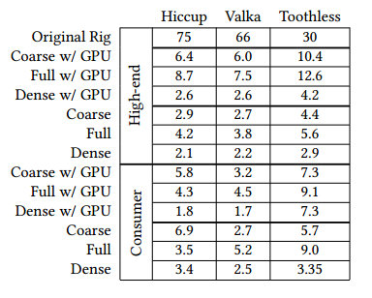
03
优势和短板
论文对比了三个《驯龙高手》角色的面部骨骼绑定原本多线程制作引擎Libee的运行速度，见下表。从结果中我们可以看到论文的计算模型运行速度比原始骨骼绑定引擎快5到17倍。在高端机器下，计算值在GPU上运行较慢，是因为因为模型是在单个姿势上计算的，并且因为卷积运算在低分辨率的特征图上进行。因此，在这种情况下，GPU未得到充分利用。此外，论文还确定消费级的GeForce GPU计算模型比高端桌面级的Quadro GPU更快。这种差异 可以归因于Quadro的时钟速度比GeForce GPU的慢。

Slide 16
感谢聆听！

